Slide 1
設計 – 架構圖
輸入影像
圖像前處理
路面提取
輸出

Slide 2
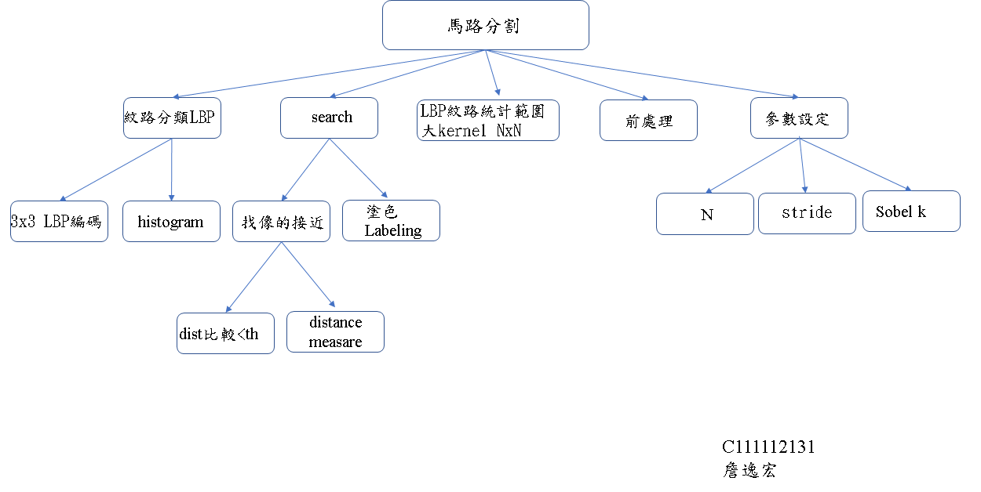
設計 – Break Down

Slide 3
流程
前處理
路面提取
輸出
img
搜尋
標記與上色
參數設置
灰階
LBP 紋路計算
計算1-範數距離
高斯模糊
統計直方圖
比較
Sobel
影像前處理

Slide 4
API
preprocess_with_sobel：
輸入原始灰階圖片，使用Sobel算子進行邊緣檢測
輸出sobel邊緣圖片

Slide 5
API
lbp：
輸入圖片img, N_points=8, radius=1，進行local_binary_pattern特徵提取
輸出LBP特徵向量圖

Slide 6
API
calculate_lbp_histogram：
輸入LBP特徵圖以及參數，計算直方圖用於相似度比對
輸出LBP直方圖數值

Slide 7
API
calculate_similarity：
輸入LBP特徵圖、LBB直方圖、STRIDE、比對闊值
輸出相似分布值

Slide 8
API
overlay_color：
輸入原始圖片遮罩、相似分布值，將特定區域上色
輸出上色後新遮罩

Slide 9
API
Display_result：
輸入上色後的遮罩，再進行imshow顯示
輸出：無

